Slide 1

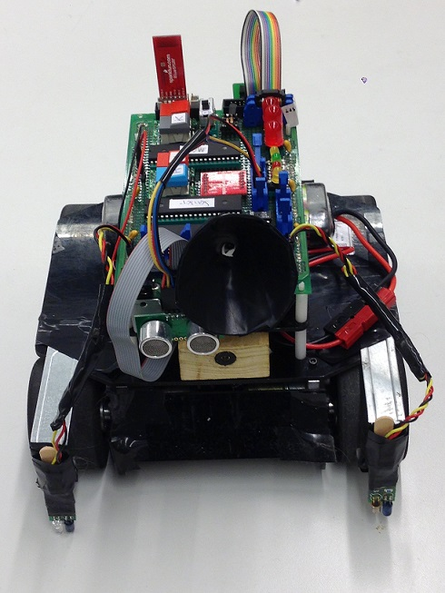
Mr.Robot

Slide 2
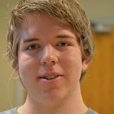
INTRODUKTION
Namn | Ansvar
Johan Olin | Projektledare
Per Olin
Mattias Ulmtstedt
Joacim Ståhlberg
Tor Utterborn | Dokumentationsansvarig
Hans Tchou
Namn: Johan Olin Tel: 073-1337 101 E-post: johol009@student.liu.se Org: LiU
Status: Okänd

Slide 3
Inledning
Bakgrund: TSEA29 6 medlemmar
Syfte: Lära oss mer om microprocessorer arbeta med större projekt
Uppdrag: Konstruera en robot enligt kundens krav
Budget: 960 timmar sammanlagt

Slide 4
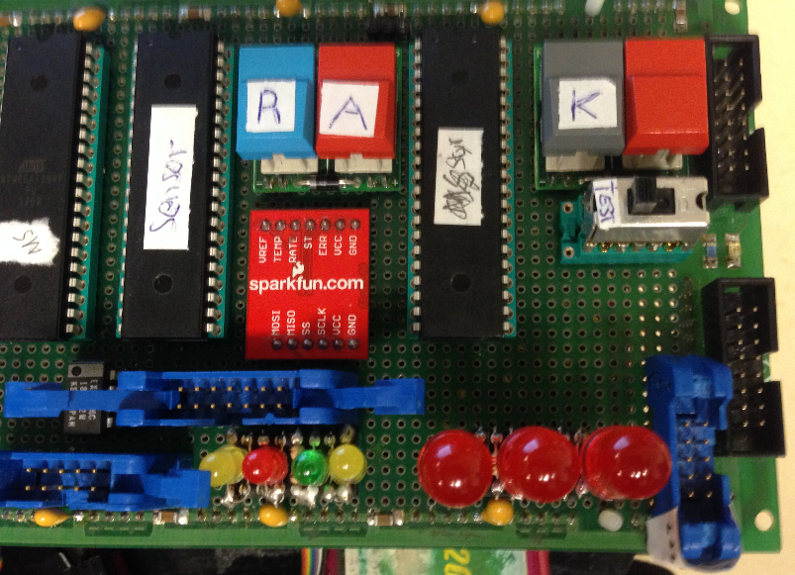
PRODUKT
Beskrivning av produkt: kort och koncist detaljer kommer efteråt
Ingående i produkt: autonom kamprobot användarmanual teknisk dokumentation
Hur fungerar roboten: Kallibrera Sätt läge Kör!
Användning: kamp bantyp

Slide 5
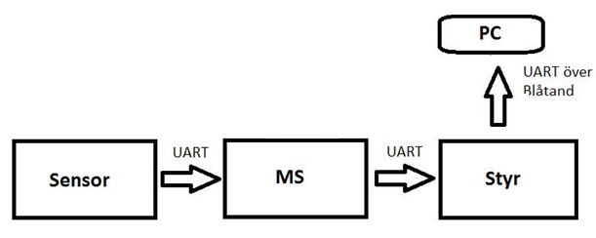
Systemöversikt
3 delsystem => Atmega 1284P x3 Skickas via UART Kod språk - C++ i Atmel Studio

Slide 6
Sensorenheten – ”sinnet”
Ingående komponenter: Ultraljudssensor Lasersensor IR-sensor Tejpsensor x2
Hämtar rådata från sensormoduler
Skickar data till målsökningsenheten

Slide 7
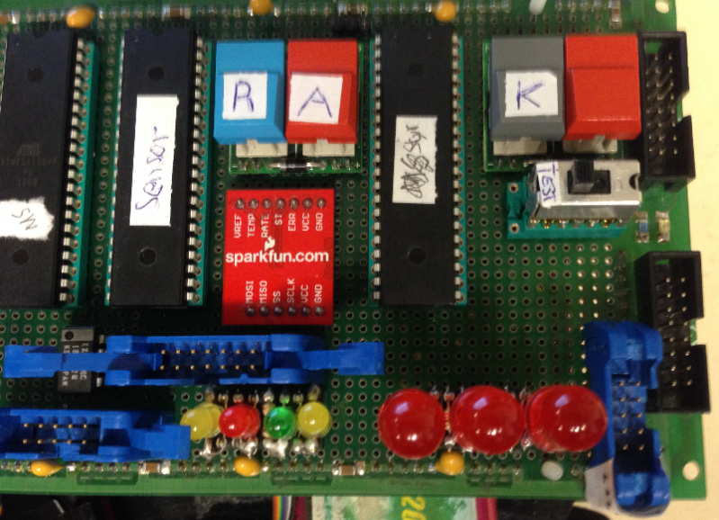
Målsökningsenheten – ”hjärnan”
”Utför all logik”
AI – 2 olika lägen
Komponenter: 1 reglage 3 knappar
Skickar order till styrenheten

Slide 8
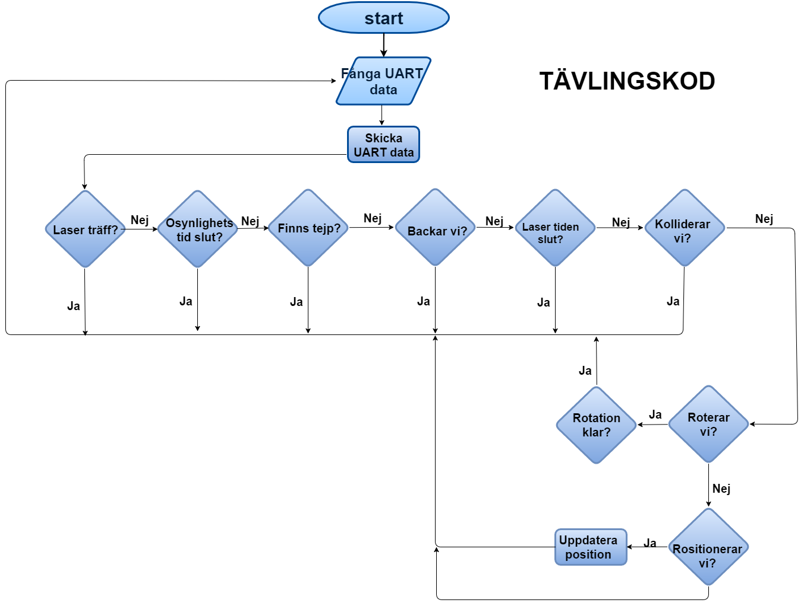
AI -

Slide 9
Styrenheten – ”slaven”
Tar emot order från målsökningsenheten
Bluetooth – enkelriktad
Styrkomponenter: Servomotorer IR-sändare Lasermodul Lysdiod x5

Slide 10
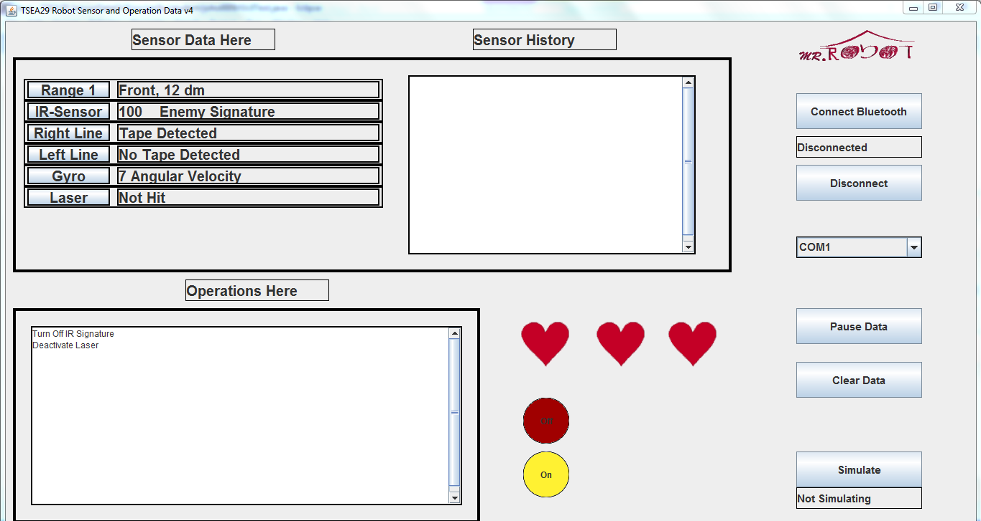
GUI
Användning: analys för debug Kod: Java

Slide 11
Arbetsmetod
Jobbar inifrån ut Lösning av problem: analysera brainstorm åtgärda Testa, testa, testa!

Slide 12
AVSLUT
Resultat: fungerande robot inom tidsram inga vidare problem alls
Vidareutveckling: Kan bli även större och bättre!
Varför oss?
potential, genomtänkt, ambitiös
Frågor?

